Slide 1
산출물ppt.
1조
조장 임정원
조원 권민섭 전윤호

Slide 2
차례
※ 테트리스의 역사 및 탄생과정
※ C#과 .NET Framework에 대해
※ 실행 과정
※ 테트리스 알고리즘
※ 테트리스 도움말
※ 실행
※ 끝

Slide 3
테트리스의 탄생과정
파지노프는 그의 절친한 친구이자, 한달 만에 PC를 마스터한 바 있는 16살 해커 바딤 게라시모프에게 부탁해 PC버전 테트리스를 내놓았고, 이는 몇 주 만에 모스크바 전역으로 퍼졌습니다.

Slide 4
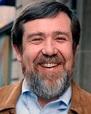
테트리스의 역사
테트리스는 1985년 모스크바 아카데미의 컴퓨터 공학연구원인 알렉세이 파지노프에 의해 탄생했습니다.
~>알렉세이파지노프~>

Slide 5
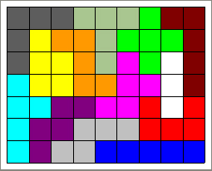
테트리스의 역사
펜토미노 (Pentomino)
정사각형 5개로 이루어진 12개의 서로 다른 조각을 박스 안에 특정 순서대로 배치하는 퍼즐 게임입니다.

Slide 6
테트리스의 어원
그리스어로 4를 뜻하는 “테트라”에 그 어원을 두고 있습니다.

Slide 7
C#
C++(시플러스플러스)에 기본을 두고, 비주얼베이직(visual basic)의 편의성을 결합하여 만든 객체지향 프로그래밍언어이다.
모든 것을 객체로 취급하는 컴포넌트 프로그래밍언어로, 시샵(C-sharp)이라고 발음한다. 2000년 6월 마이크로소프트가 닷넷(.NET) 폴랫폼를 위해 개발하였다. C++에 기본을 둔 언어로, 비주얼 베이식이나 자바(Java)와도 비슷하다. 따라서 비주얼 베이식과 자바·C++ 등의 장점을 지닌다. 곧 비주얼 언어가 가진 사용자 친화성, C++의 객체지향성, 자바의 분산환경처리에 적합한 다중성 등을 모두 지니는 컴포넌트 기반의 소프트웨어 개발 패러다임을 반영한다.
출처: 네이버 백과사전

Slide 8
.NET Framework
닷넷 프레임워크(.NET Framework)는 마이크로소프트에서 개발한 윈도 프로그램 개발 및 실행 환경이다. 네트워크 작업, 인터페이스 등의 많은 작업을 캡슐화하였고, CLR(Common Language Runtime)이라는 이름의 가상 머신 위에서 작동한다.
NET 프레임워크의 가장 중요한 컴포넌트는 공통 언어 기반(Common Language Infrastructure)이다. 다른 말로 CLI라고 한다. CLI를 둔 목적은 애플리케이션의 개발과 실행 시 언어에 종속적이지 않은 플랫폼을 제공하기 위해서이다. 예외 처리, 가비지 콜렉션, 보안, 호환 등을 위한 소프트웨어 컴포넌트를 포함한다. 마이크로소프트가 구현한 CLI를 일컬어, 공통 언어 런타임(Common Language Runtime, CLR)이라고 한다.
출처 : 위키백과

Slide 9
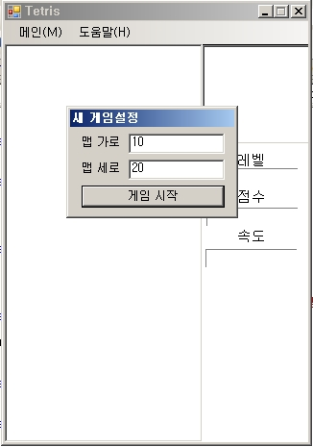
맵 크기 조절
새 게임을 시작할 때 맵의 크기를 정할 수 있다.
맵의 크기는 난이도와도 상당한 관련이 있다.
세로가 길어지면 좀더 오래 버틸 수 있고 가로가 길어지면 한 줄 지우기가 힘들어진다.
기본 크기로 설정된 모습 ->

Slide 10
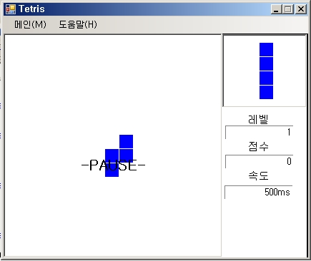
인터페이스 자동 배열
새 게임을 시작할 때 맵의 크기를 정하면 맵의 크기에 따라 프로그램 폼의 크기와 컨트롤의 위치가 계산되어 새롭게 정해진다.
가로, 세로를 모두 15로 설정했을때 ->

Slide 11
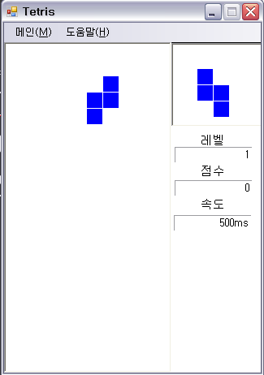
테트리스의 알고리즘 1
한 칸당 한 개의 칸을 만들어서 레벨마다 다른 일정한 시간마다 한 칸씩 –y방향으로 모양을 내린다.
계속 내 린 다
-y

Slide 12
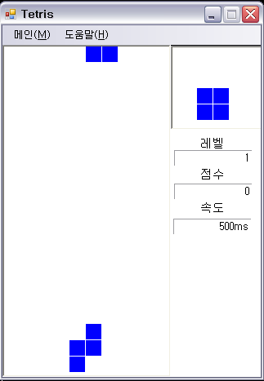
테트리스의 알고리즘 2
내리기가 실패할 경우 다른 블록이나 바닥에 닿은 것을 인식하여 다른 블록이 떨어지기 시작한다.
모양의 종류와 구성은 random함수를 사용하여 불규칙적이다.

Slide 13
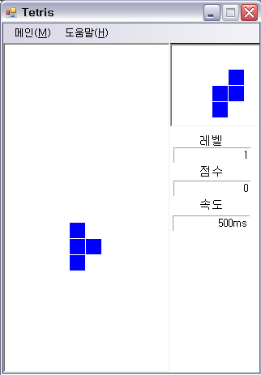
점수처리
레벨2까지 필요한 점수는1600점이며 다음 레벨로 가려면 최근 레벨업 점수의 2배가 필요하다. 블록이 떨어지는 속도가 빨라지므로 빠른 판단력이 필요하다. 한 줄을 지웠을 때의 점수증가는 맵의 가로, 세로와 레벨에 비례한다

Slide 14
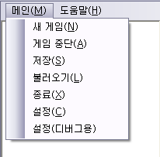
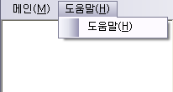
상위 메뉴
이 메뉴에는 게임 시작과 중단 저장과 불러오기 종료와 설정 등이 있다.
도움말에서는 조작법과 아이템, 기능 설명을 볼 수 있다.

Slide 15
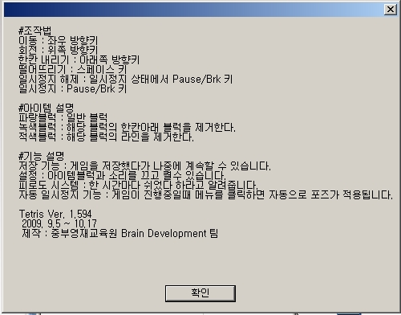
도움말
기능 설명과 조작법, 제작기간, 버전 등이 나와있다.

Slide 16
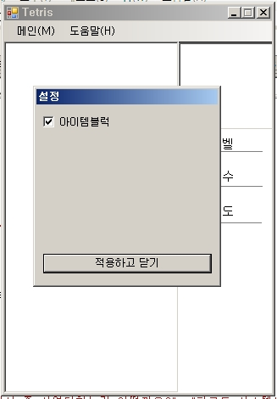
설정 창
설정창에서는 아이템 블록을 끄고 켤 수 있다.

Slide 17
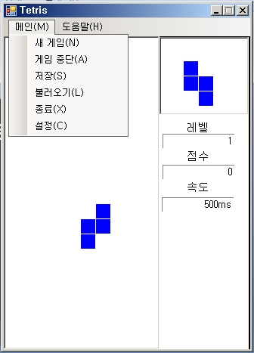
자동 일지정지 기능
게임 중에 메뉴를 클릭하게되면 자동으로 일시정지 기능이 작동한다.
메뉴를 사용할때 일시정지를 수동으로 하는 귀찮음과 실수로 게임을 망치는 경우를 막기 위해 만들었다.
메뉴사용을 중단하면 일시정지가 해제되지만 사용자가 일시정지를 설정했다면 풀리지 않는다.

Slide 18
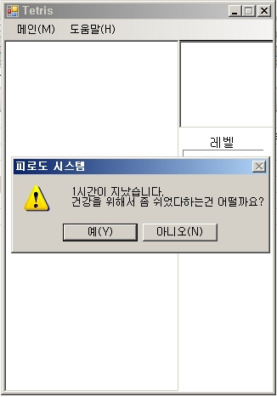
피로도 시스템
프로그램이 시작된 순간부터 시간을 측정하여 1시간이 지날 때마다 자동 일시정지가 되며 건강을 위해 쉬었다 하라는 메시지가 나온다.
예를 클릭하면 일시정지 상태가 유지되고 아니오를 클릭하면 계속 게임이 진행된다.

Slide 19
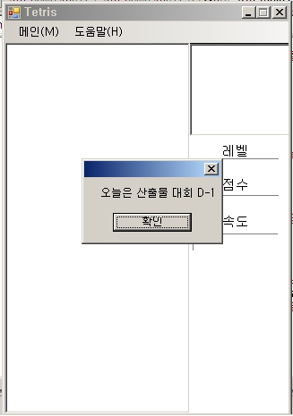
오늘은… 기능
프로그램을 켜면 날짜를 확인하여 그 날이 설날이나 추석, 크리스마스 등 특별한 날일 경우 알려준다.
테트리스에 들어가기에는 좀 이상한 기능 일수도 있겠지만 새로운 재미를 얻을 수 있을 것 같다.

Slide 20
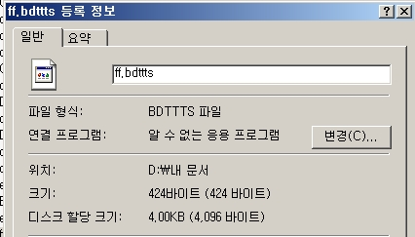
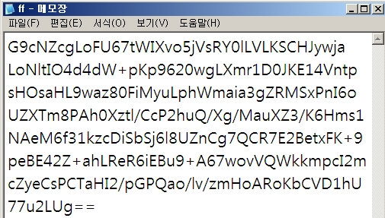
저장 기능
항상 시간이 부족한 현대인들에게는 유용한 기술이다.
저장된 파일은 16자리의 ASCII 문자를 키로 사용하는 AES로 암호화되어 있어 조작하는 것이 거의 불가능하며 Gzip으로 압축되기 때문에 최소한의 공간만을 차지한다.
압축된 상태의 저장파일
압축을 풀고 확인한 암호화된 파일

Slide 21
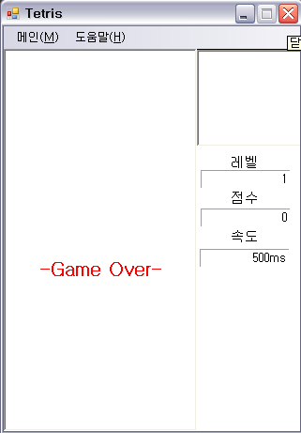
게임오버
결국엔 맨 위에 까지 블록이 올라오게 되면 게임이 끝나는데 이때 나오는 효과음은 좀 슬프다. 이 효과음은 임정원 삼촌께서 직접 주신 것으로 이 소리가 들어있는 게임은 사라졌으므로 저작권에 침해되지 않는다.

Slide 22
테트리스 실행 해보기

Slide 23
끝
감사합니다

